Slide 1

Notes:
http://comoouvirao.com.br/rco/

Slide 2

Notes:
http://comoouvirao.com.br/rco/

Slide 3
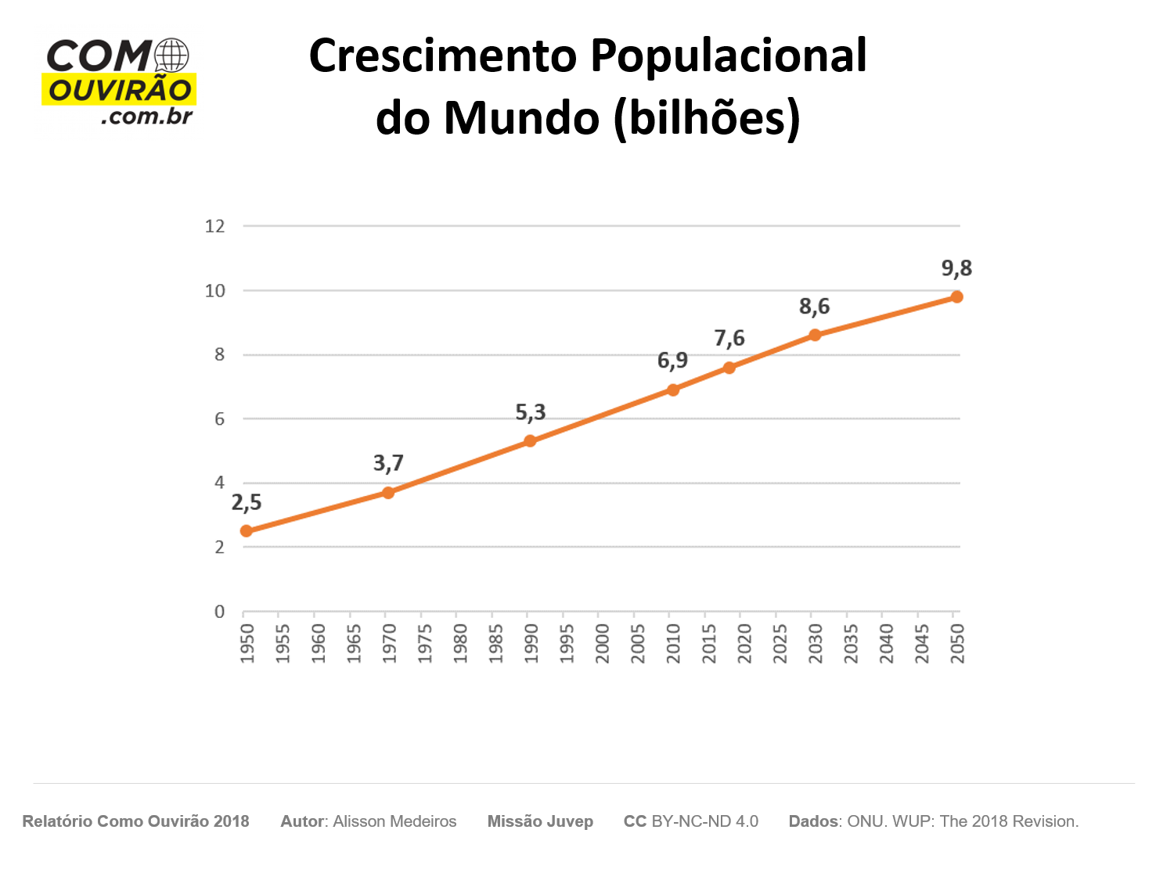
Notes:
http://comoouvirao.com.br/rco/

Slide 4
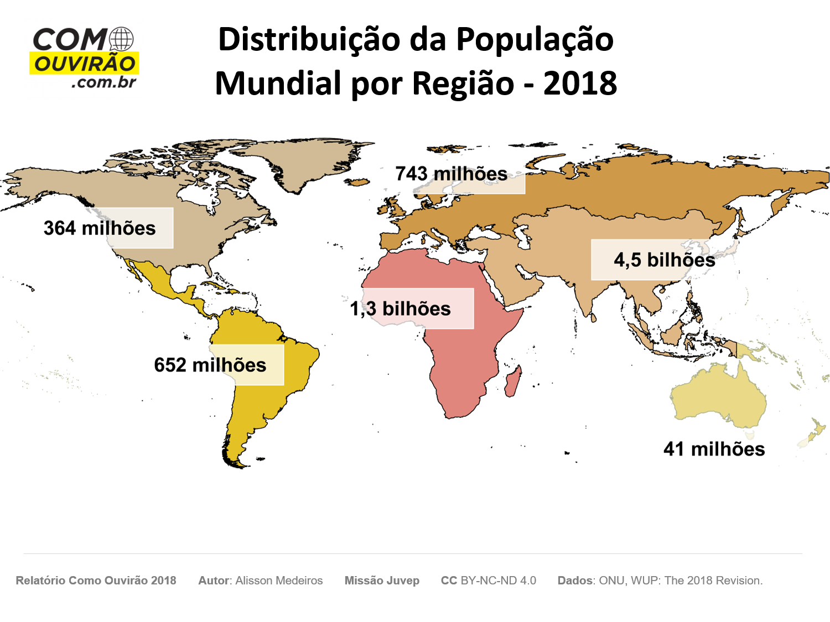
Notes:
http://comoouvirao.com.br/rco/

Slide 5
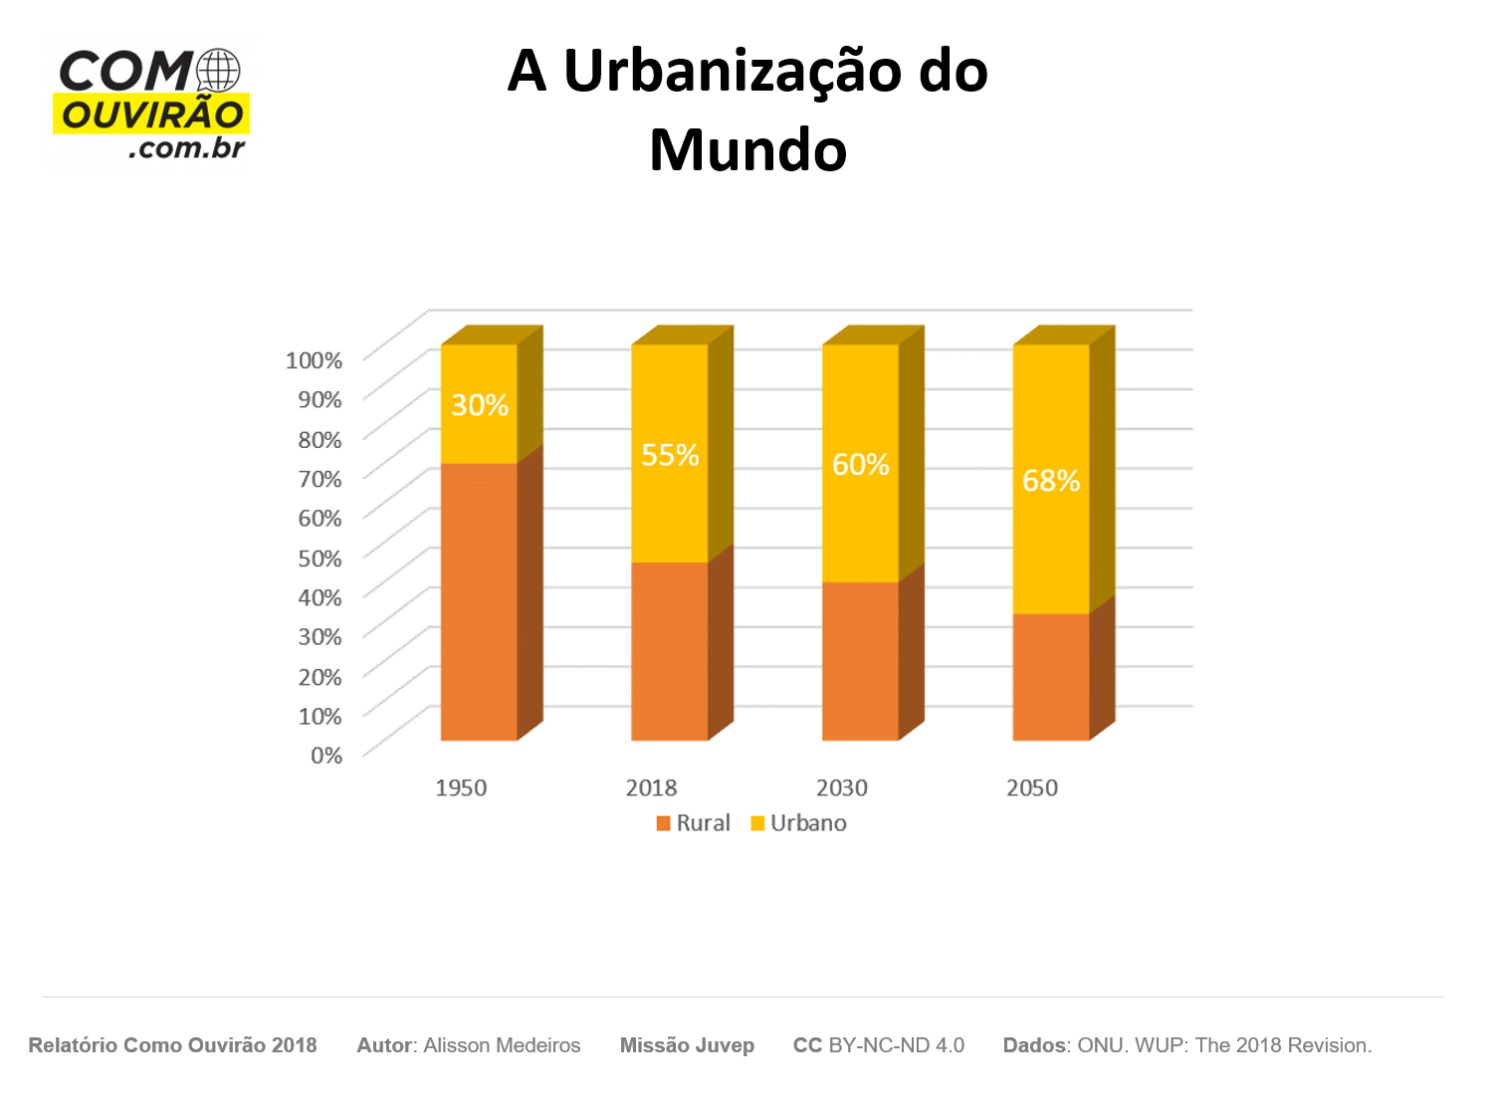
Notes:
http://comoouvirao.com.br/rco/

Slide 6
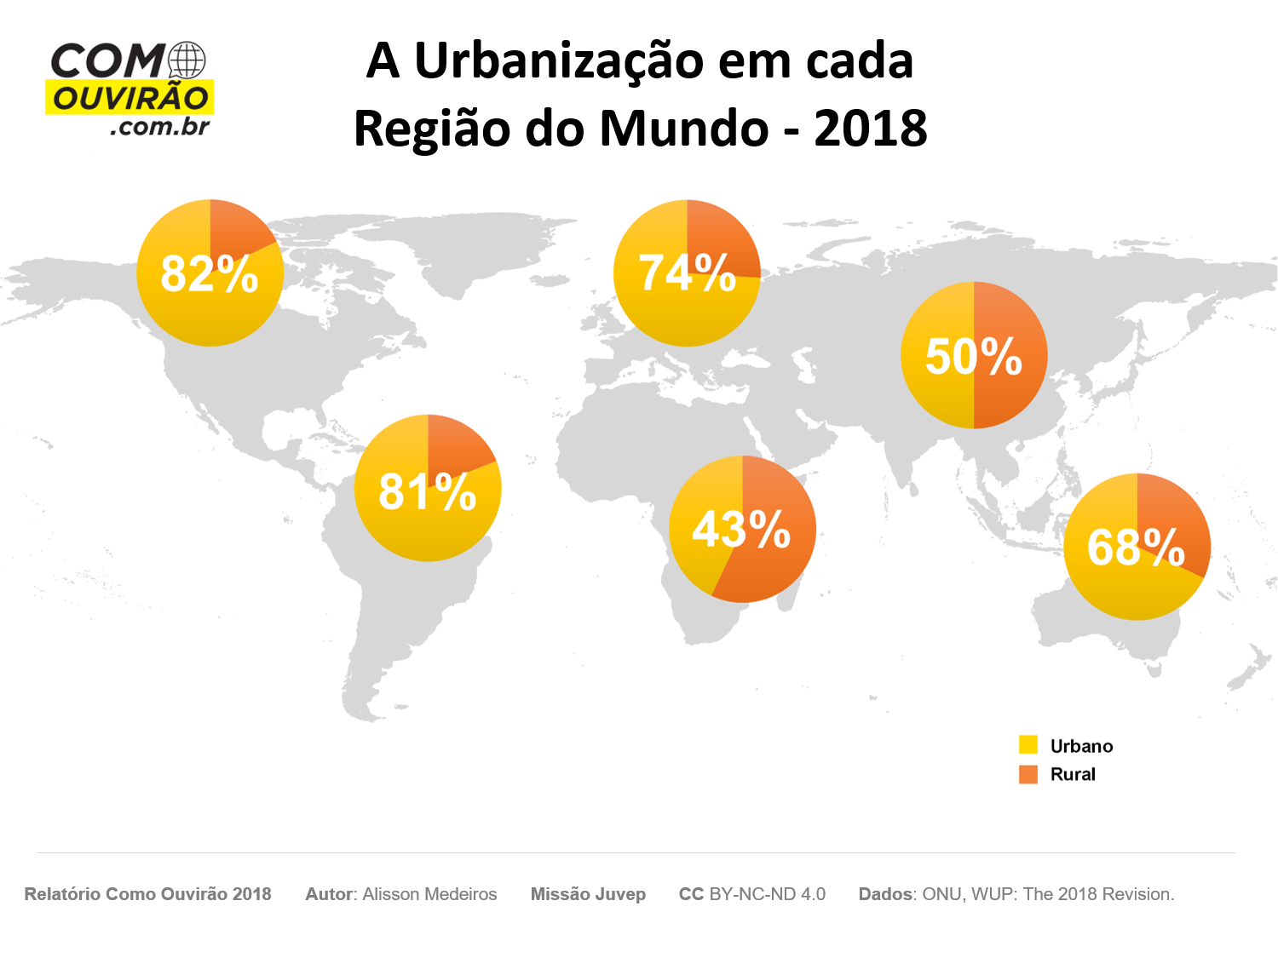
Notes:
http://comoouvirao.com.br/rco/

Slide 7

Notes:
http://comoouvirao.com.br/rco/

Slide 8
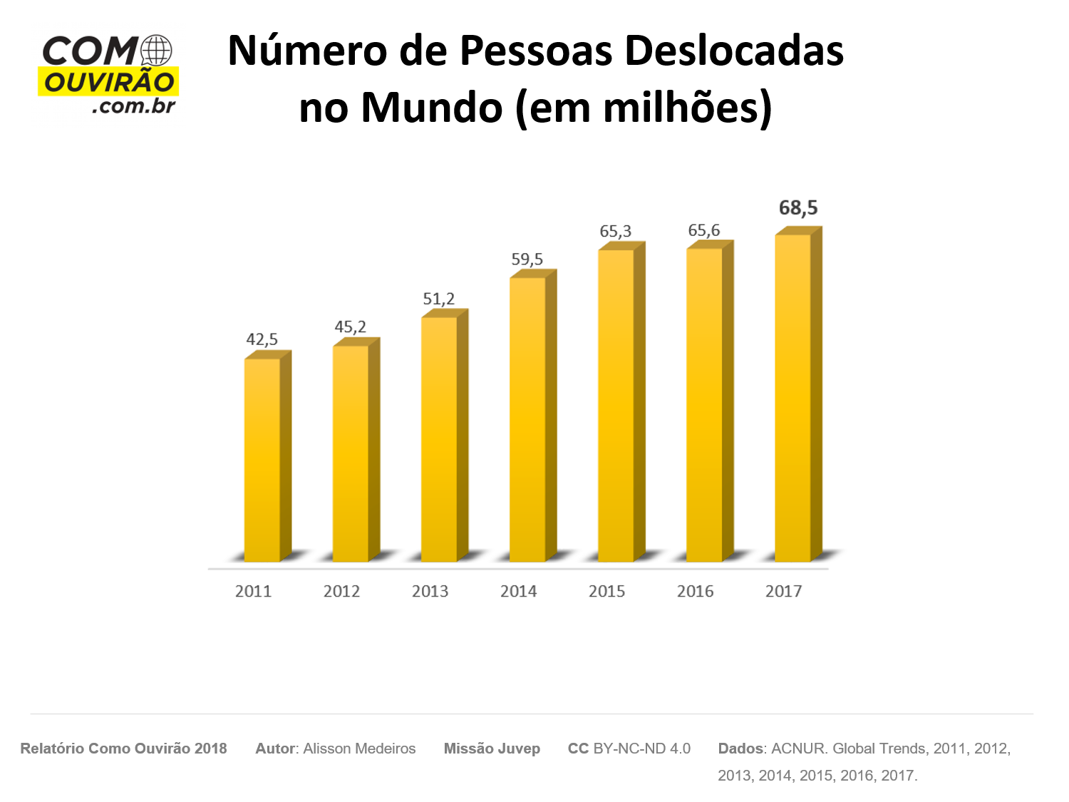
Notes:
http://comoouvirao.com.br/rco/

Slide 9
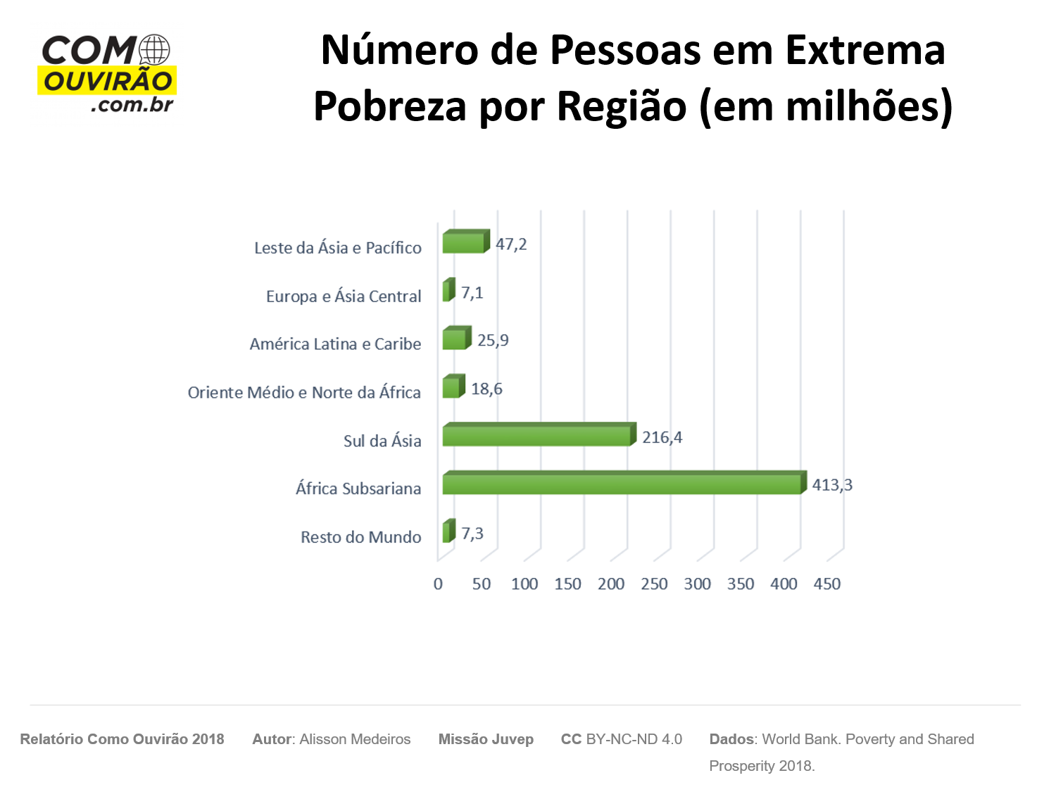
Notes:
http://comoouvirao.com.br/rco/

Slide 10
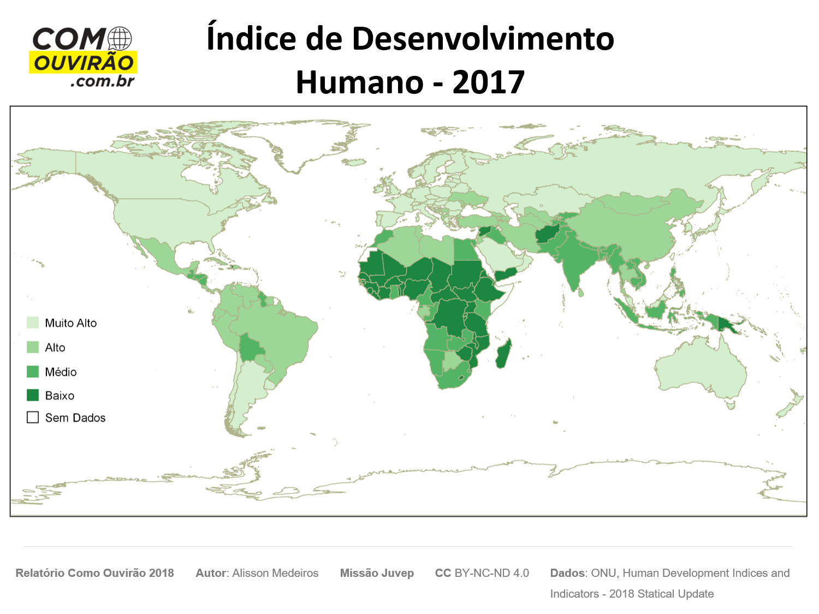
Notes:
http://comoouvirao.com.br/rco/

Slide 11

Notes:
http://comoouvirao.com.br/rco/

Slide 12
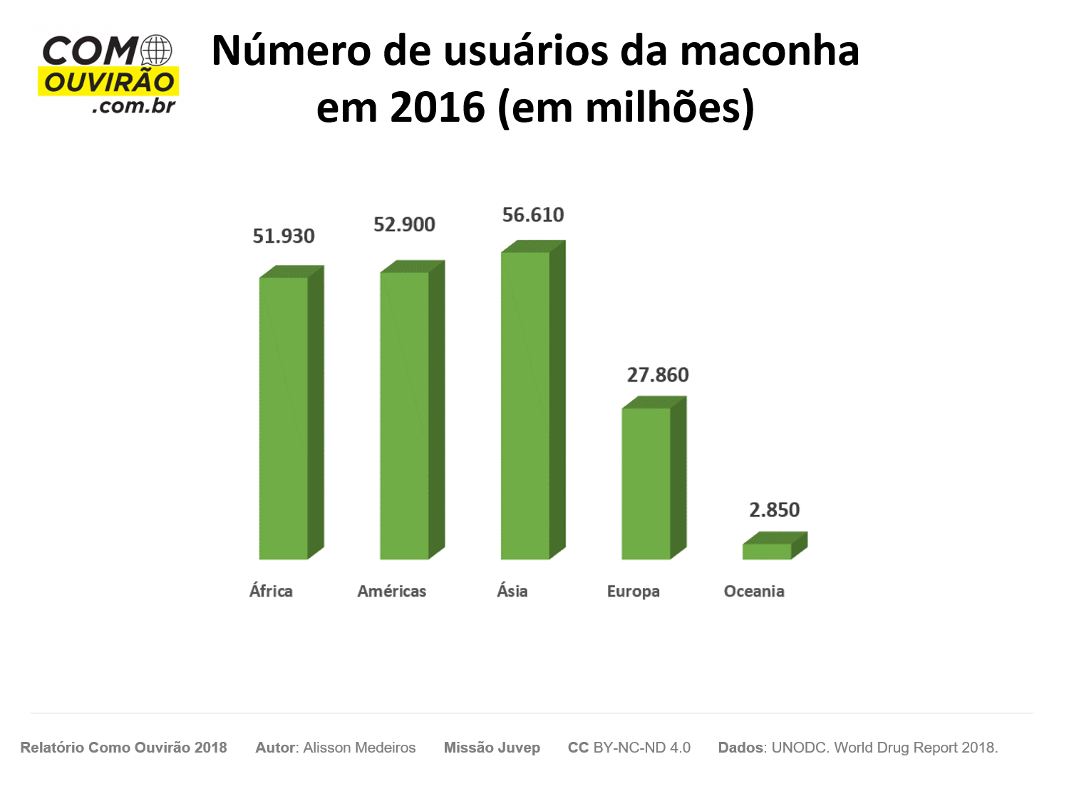
Notes:
http://comoouvirao.com.br/rco/

Slide 13
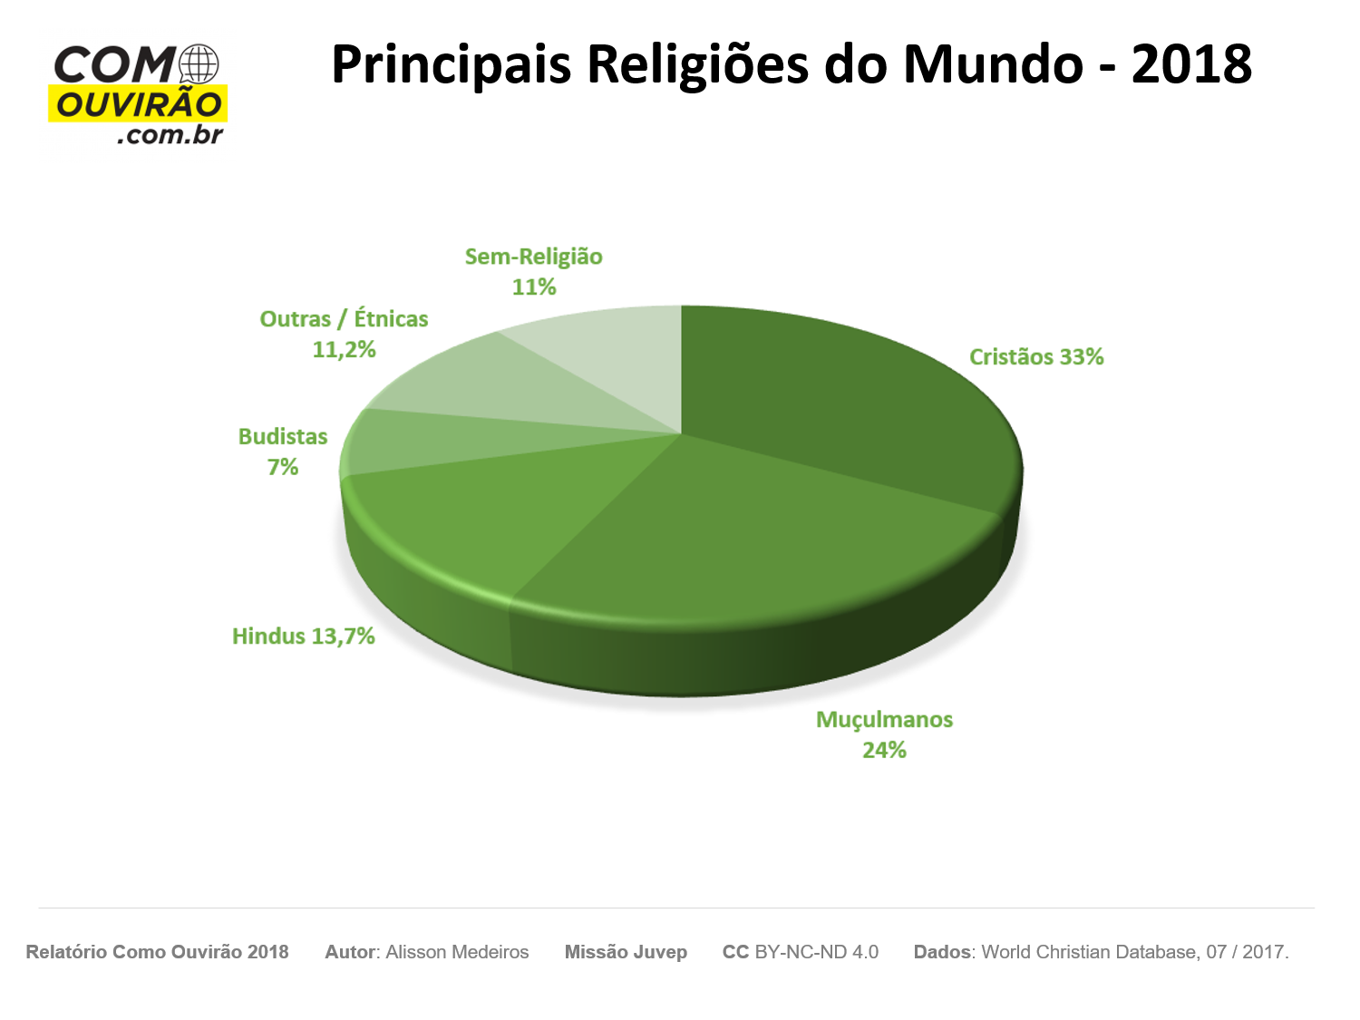
Notes:
http://comoouvirao.com.br/rco/

Slide 14
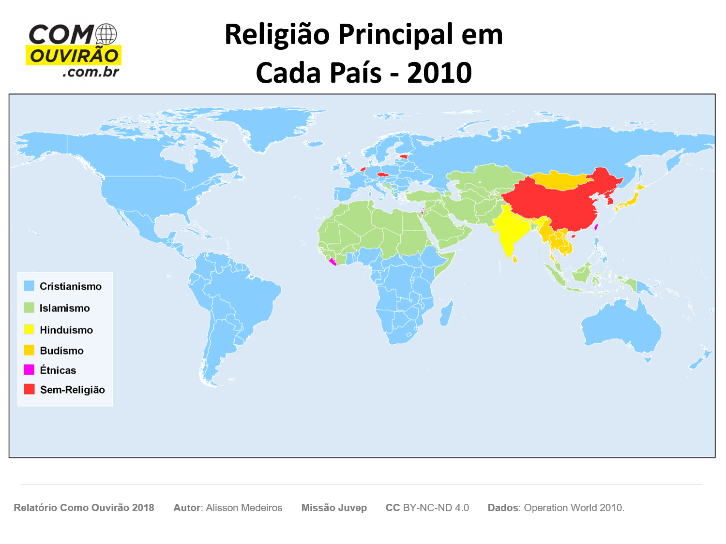
Notes:
http://comoouvirao.com.br/rco/

Slide 15
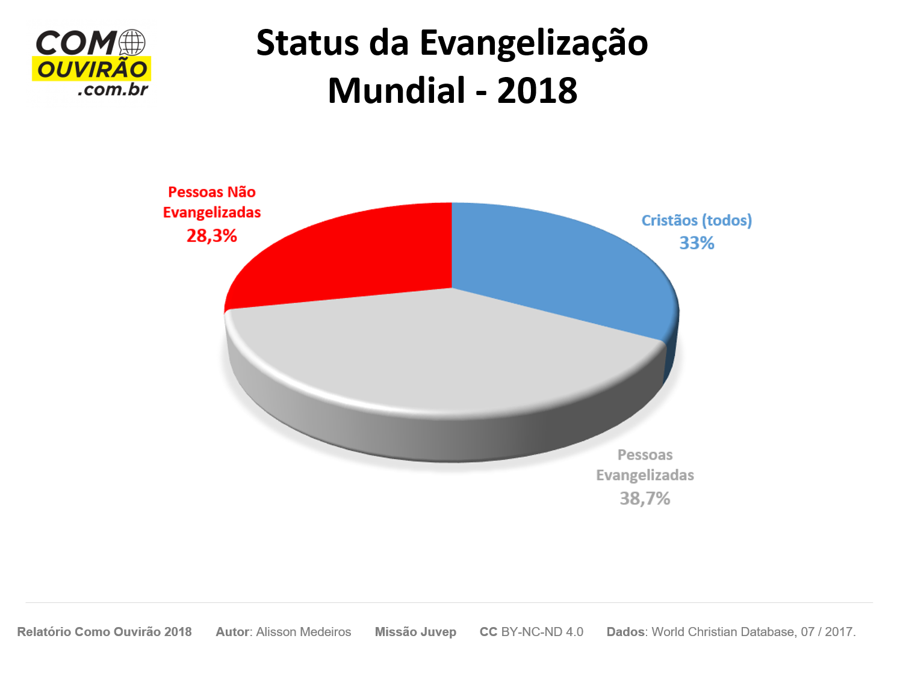
Notes:
http://comoouvirao.com.br/rco/

Slide 16
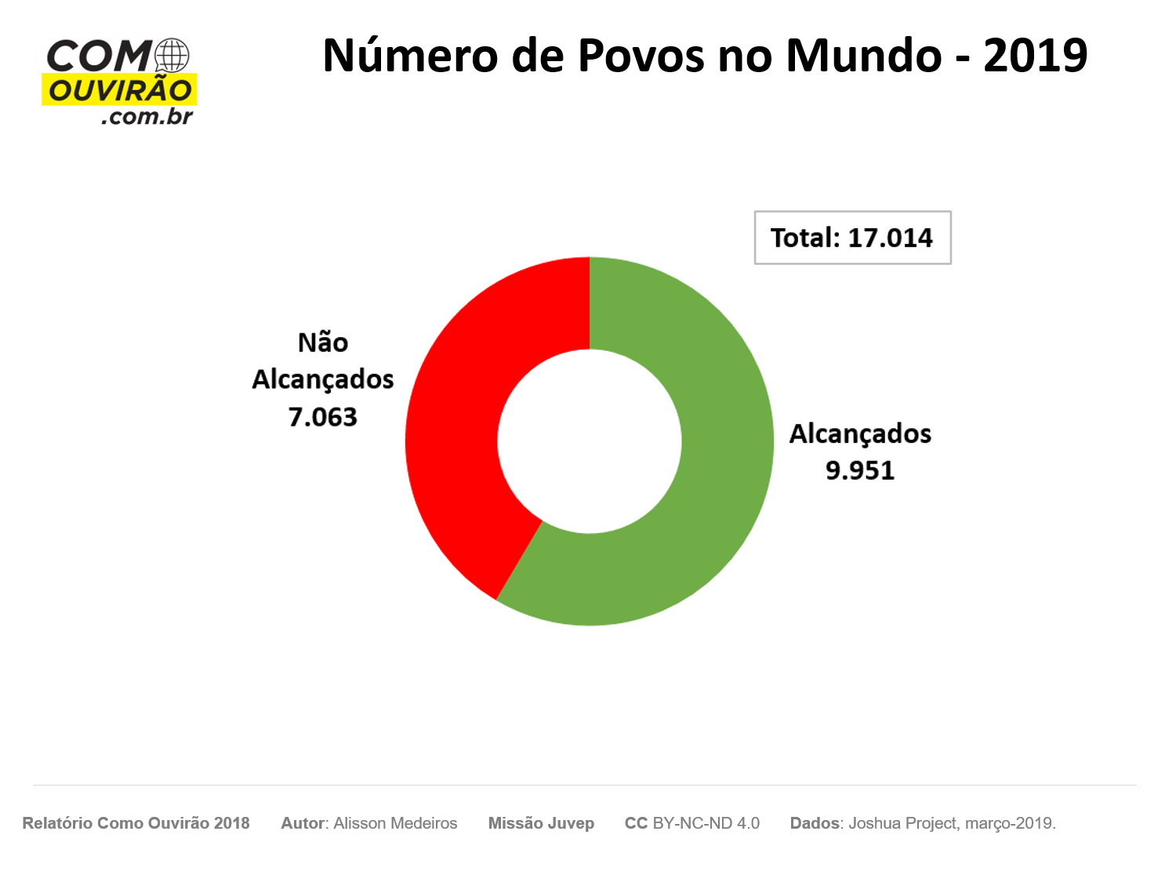
Notes:
http://comoouvirao.com.br/rco/

Slide 17
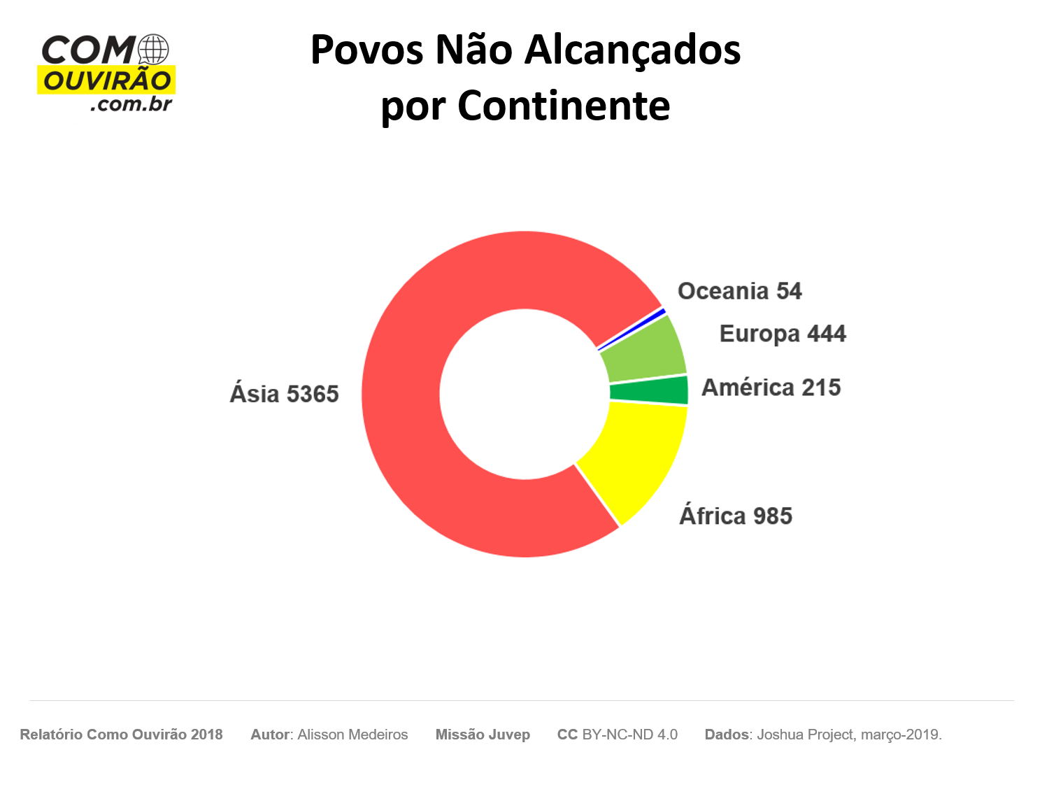
Notes:
http://comoouvirao.com.br/rco/

Slide 18
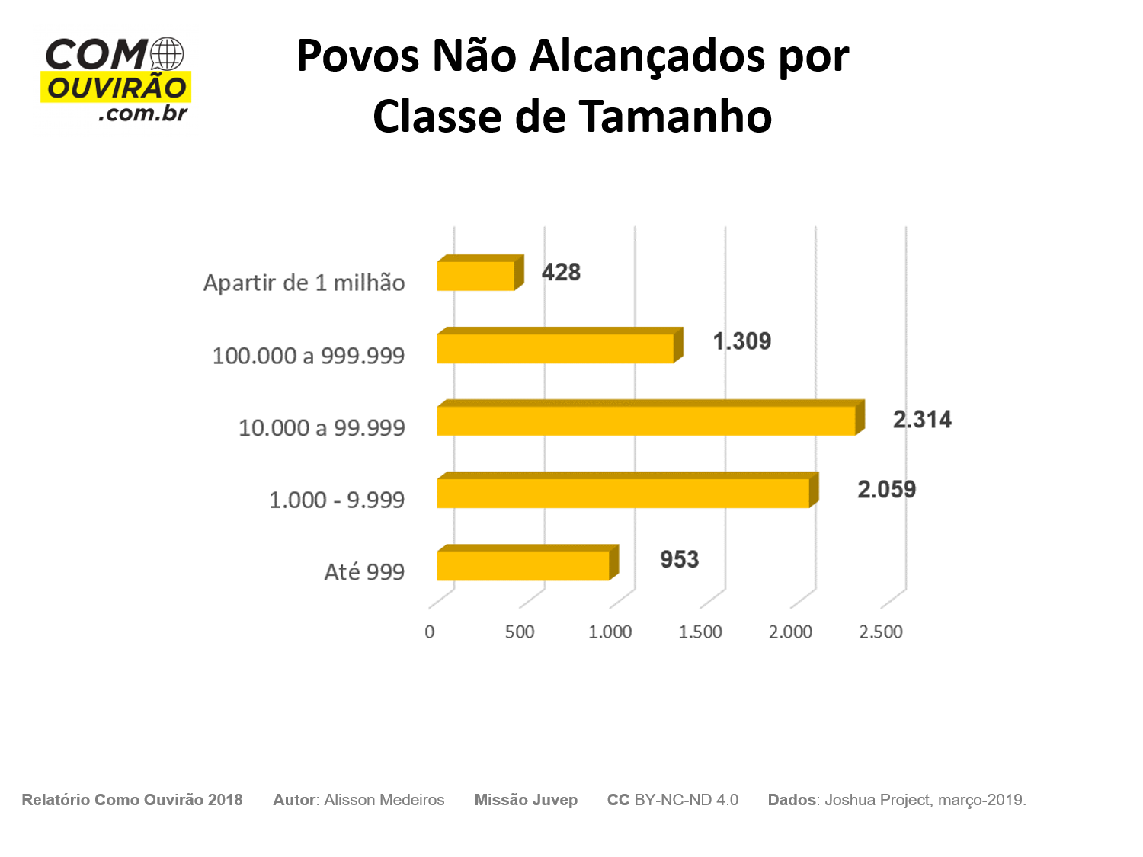
Notes:
http://comoouvirao.com.br/rco/

Slide 19
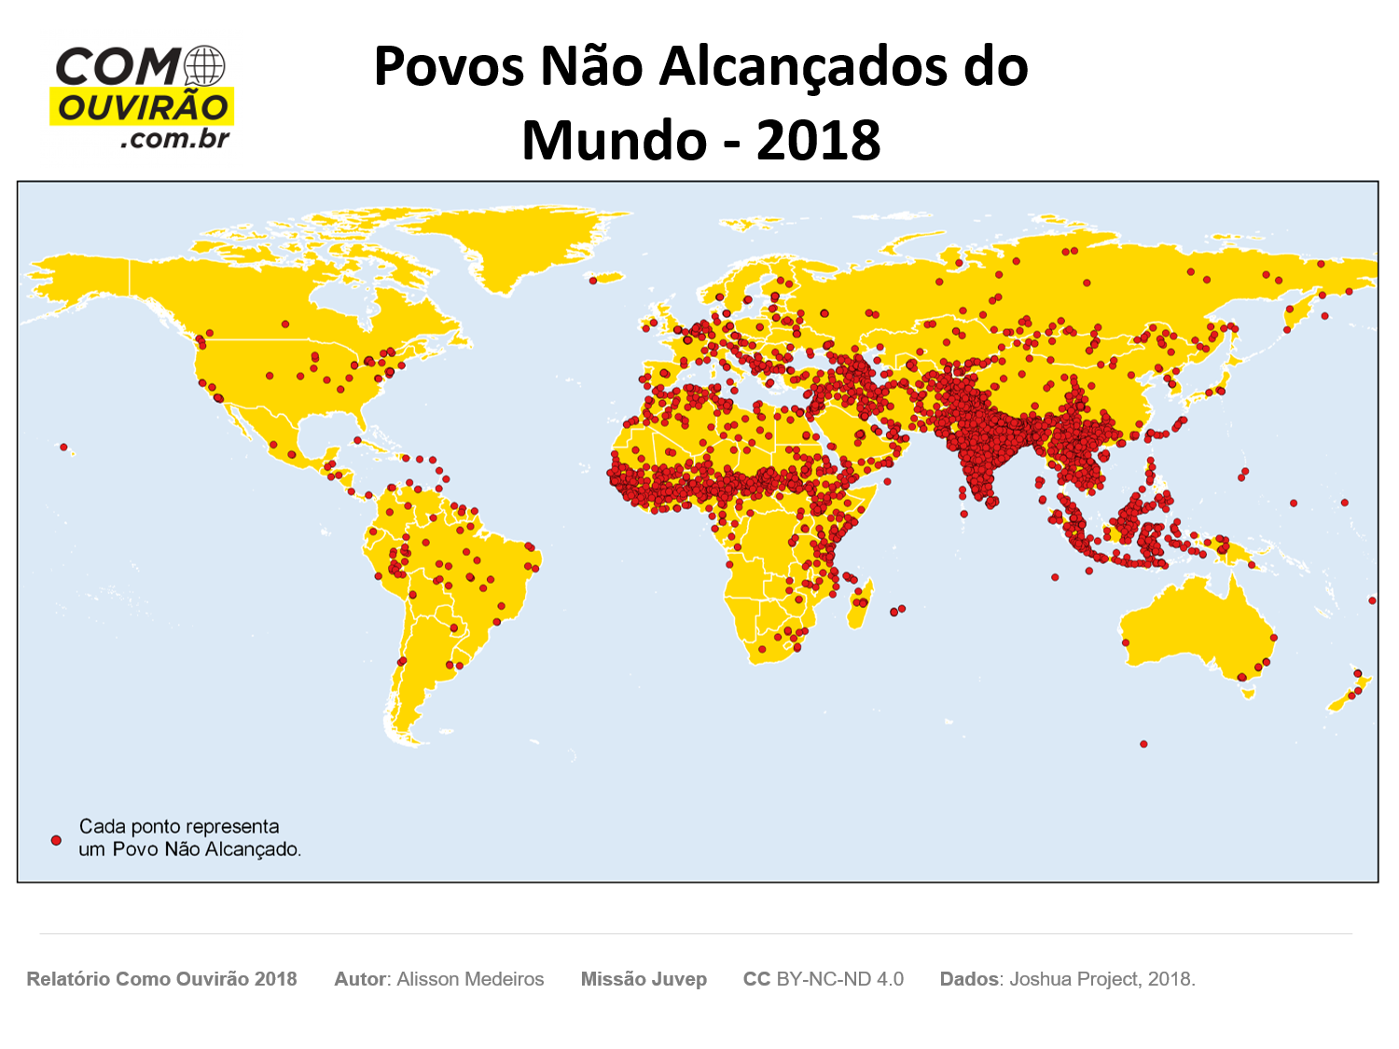
Notes:
http://comoouvirao.com.br/rco/

Slide 20
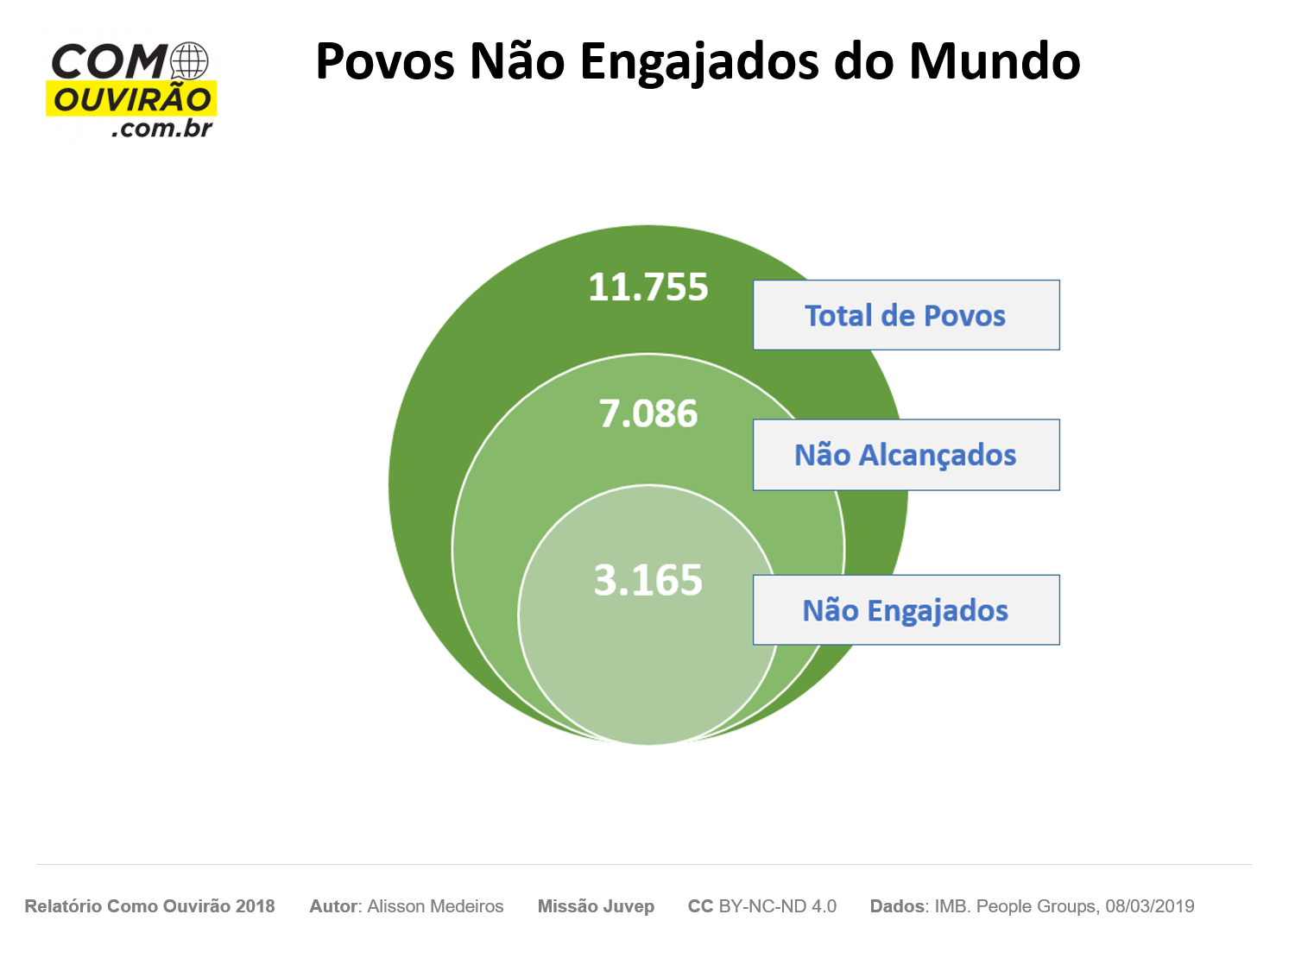
Notes:
http://comoouvirao.com.br/rco/

Slide 21
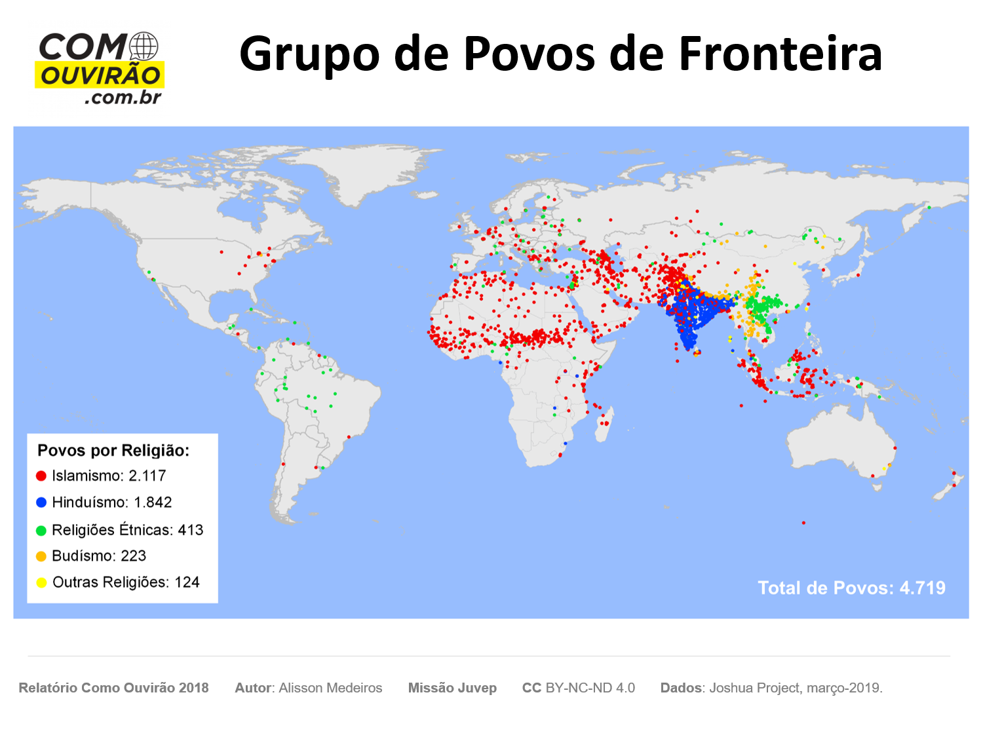
Notes:
http://comoouvirao.com.br/rco/

Slide 22
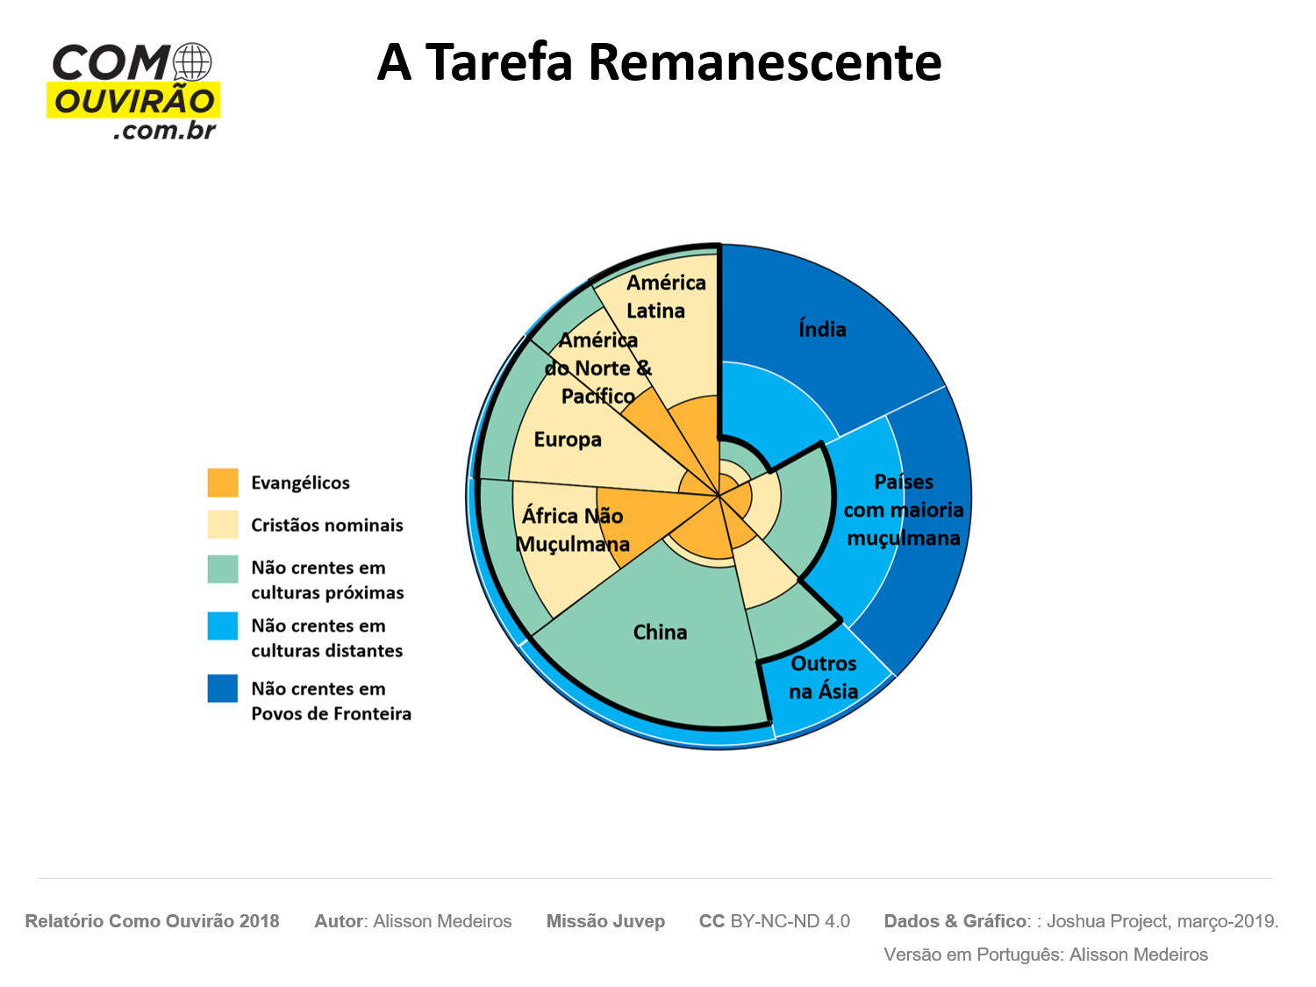
Notes:
http://comoouvirao.com.br/rco/

Slide 23
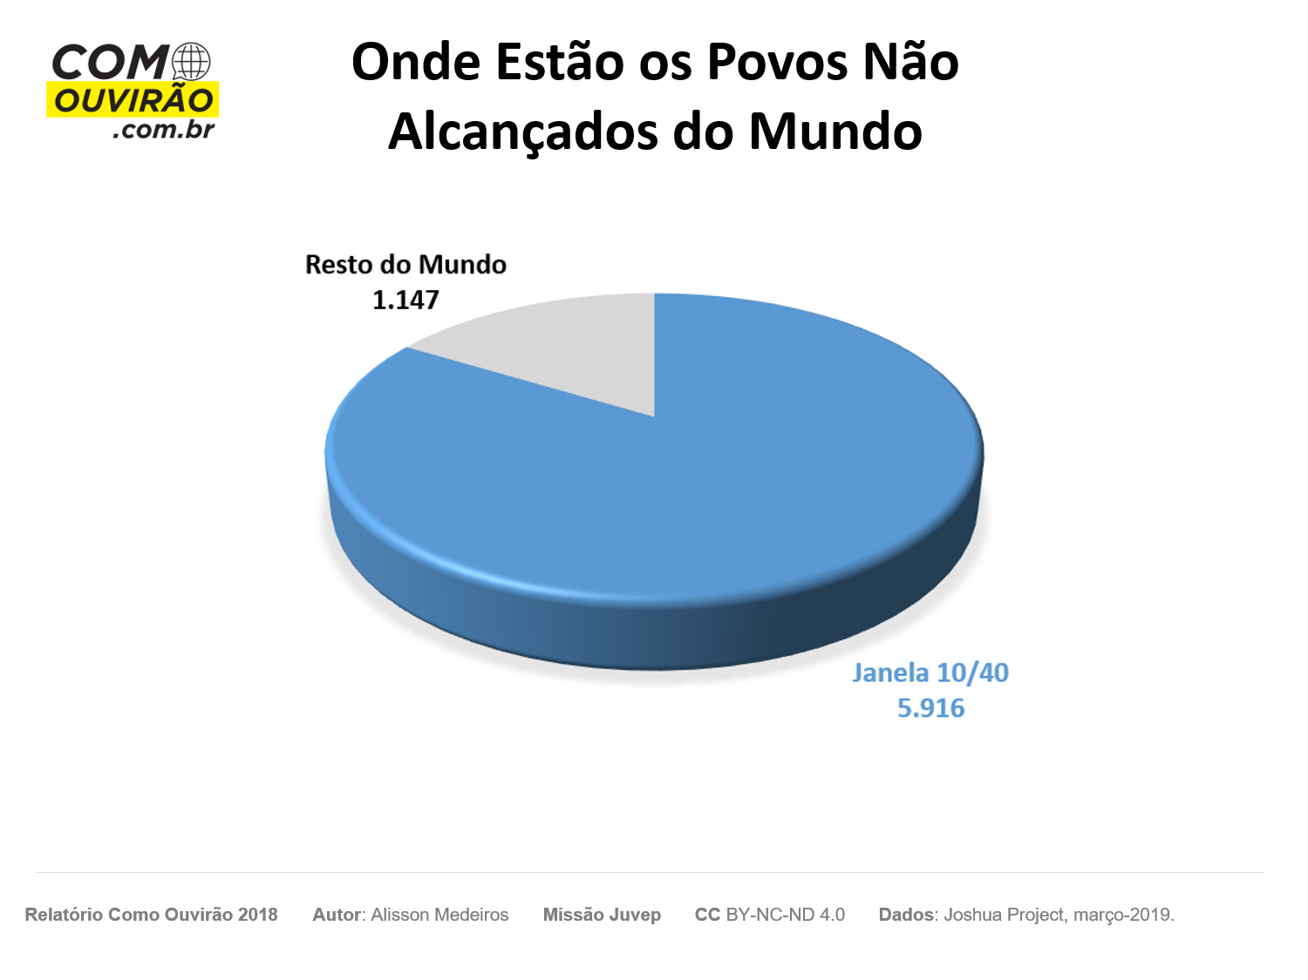
Notes:
http://comoouvirao.com.br/rco/

Slide 24
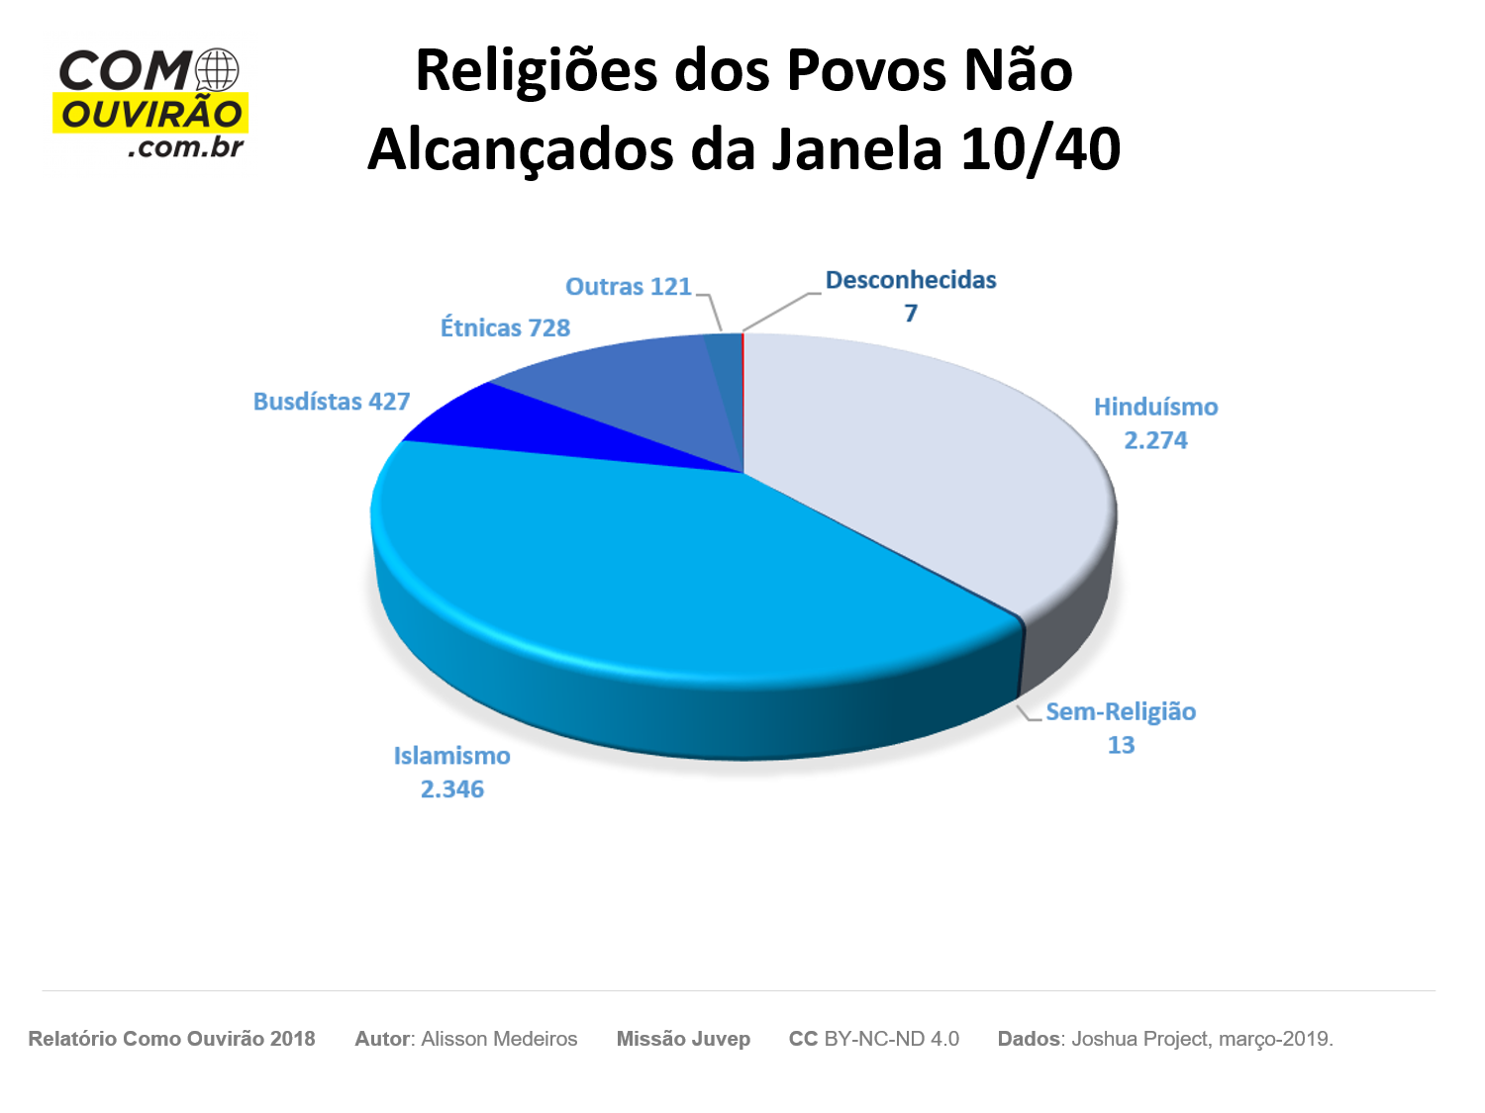
Notes:
http://comoouvirao.com.br/rco/

Slide 25
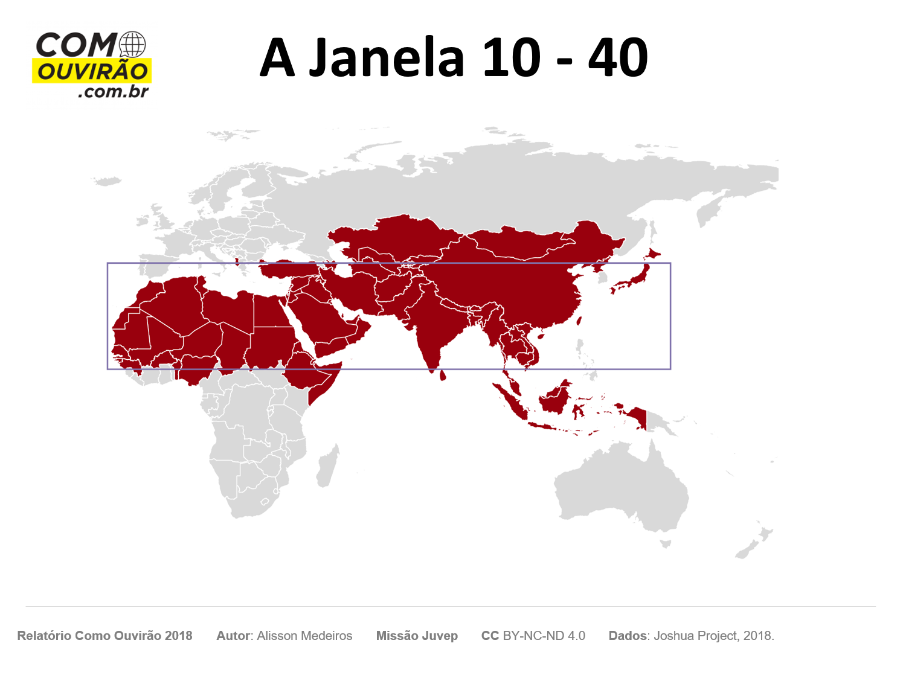
Notes:
http://comoouvirao.com.br/rco/

Slide 26

Notes:
http://comoouvirao.com.br/rco/

Slide 27
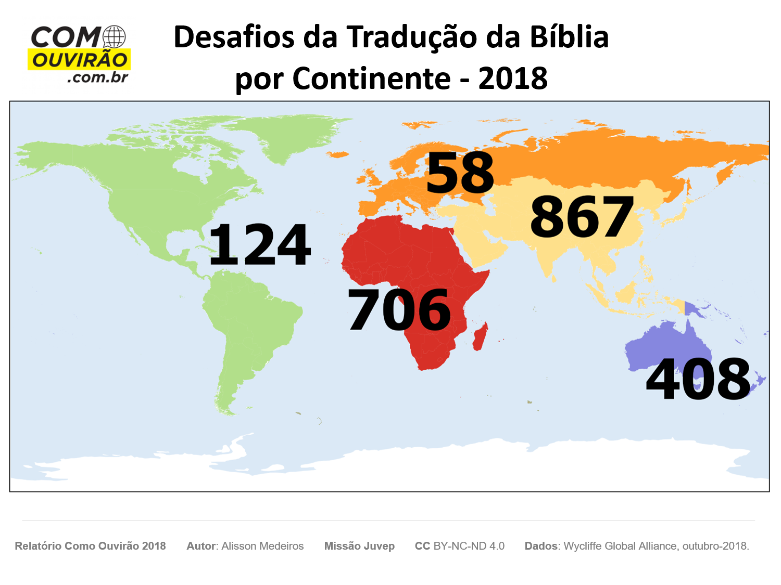
Notes:
http://comoouvirao.com.br/rco/

Slide 28
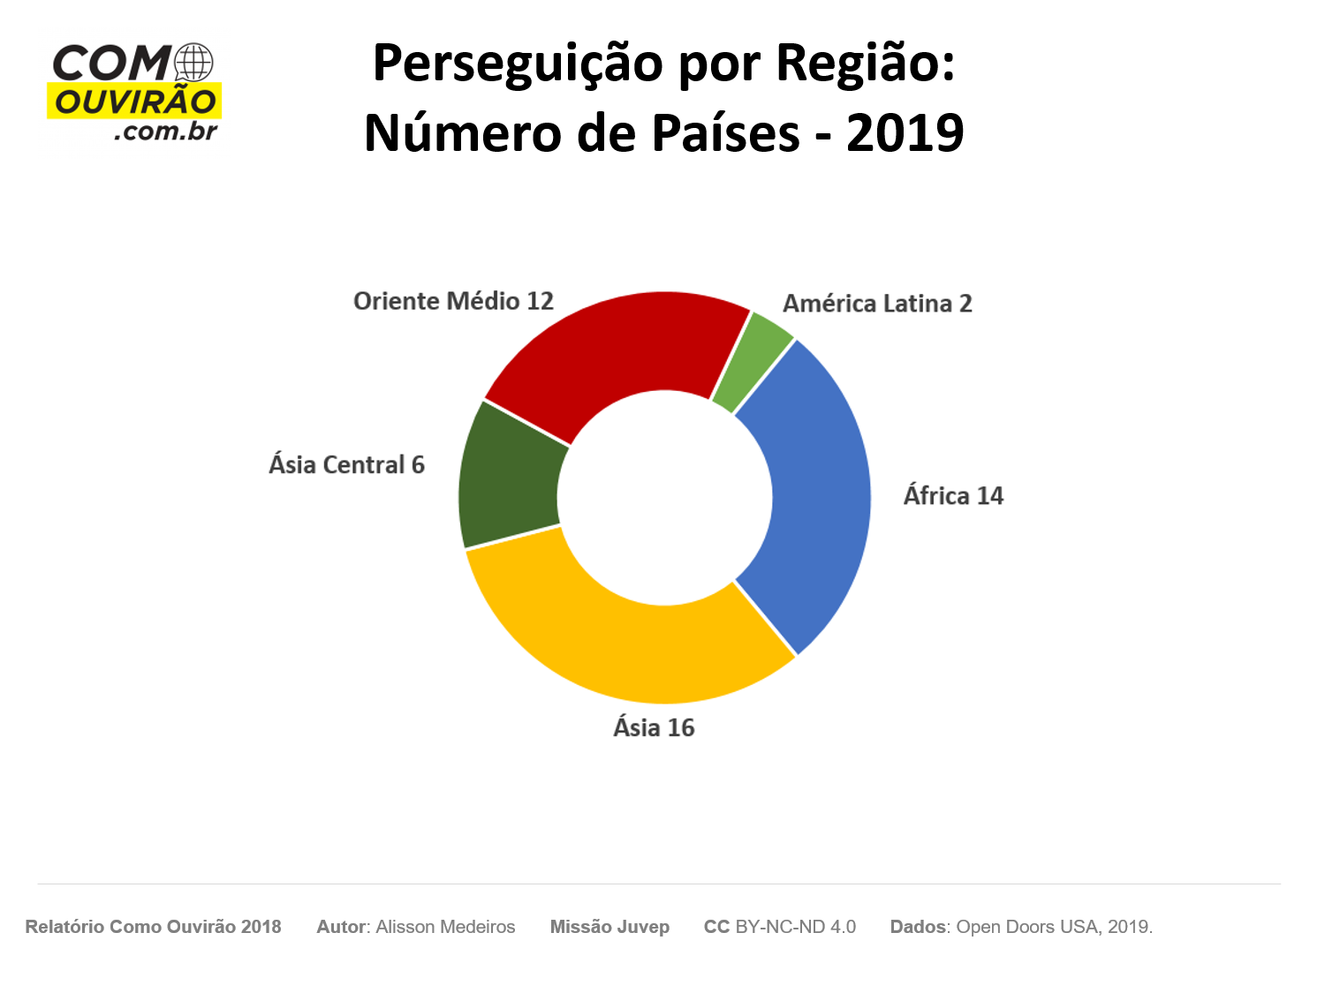
Notes:
http://comoouvirao.com.br/rco/

Slide 29
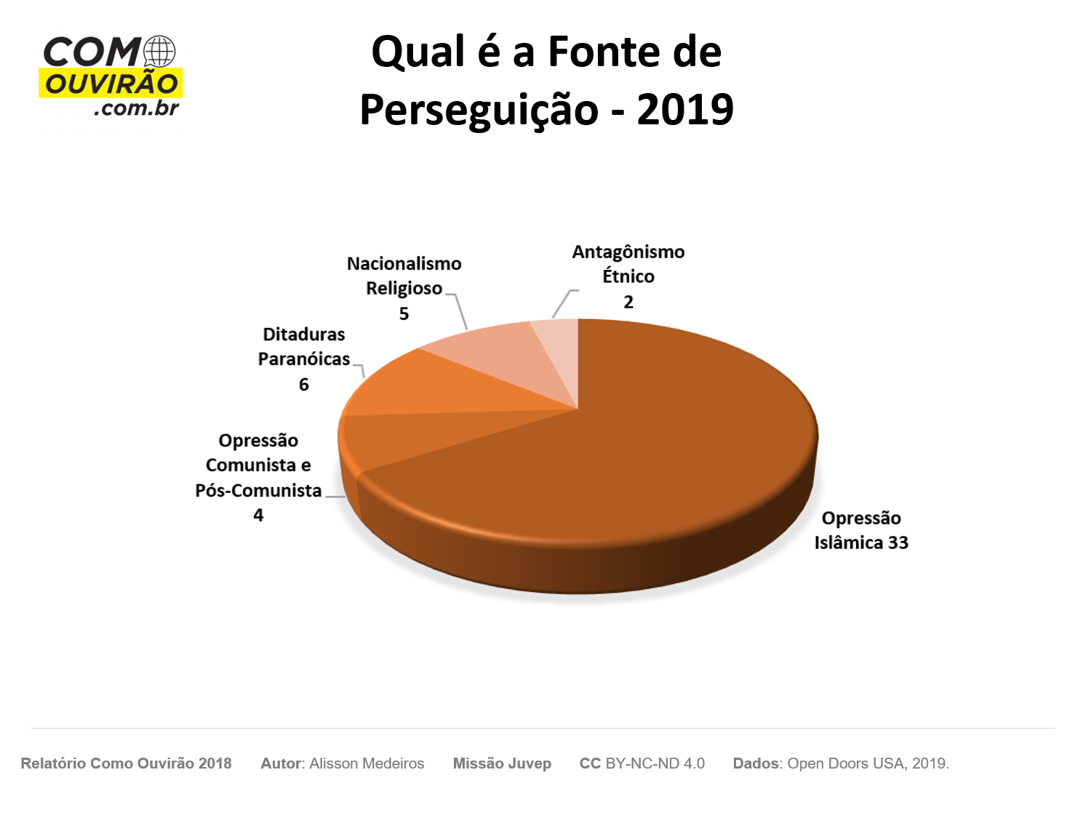
Notes:
http://comoouvirao.com.br/rco/

Slide 30
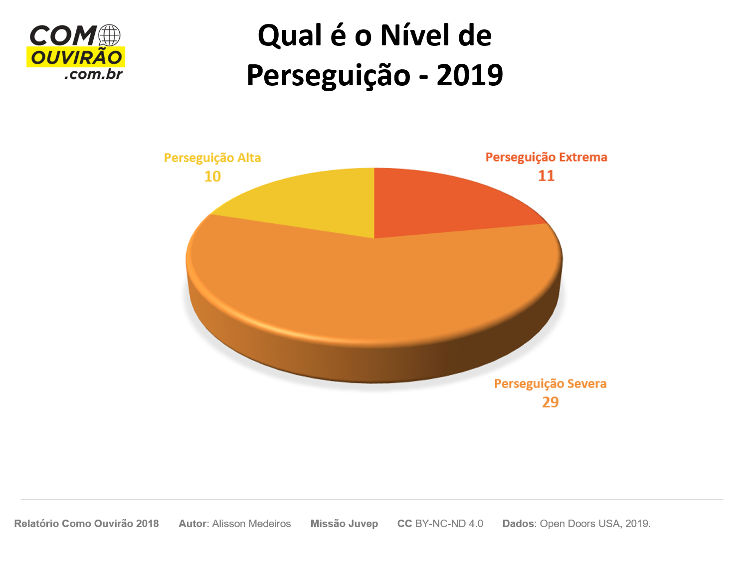
Notes:
http://comoouvirao.com.br/rco/

Slide 31
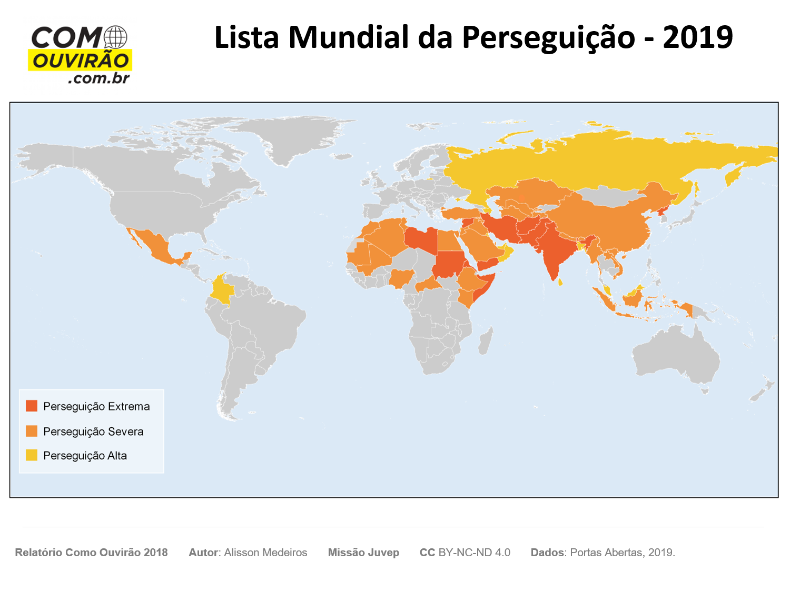
Notes:
http://comoouvirao.com.br/rco/

Slide 32
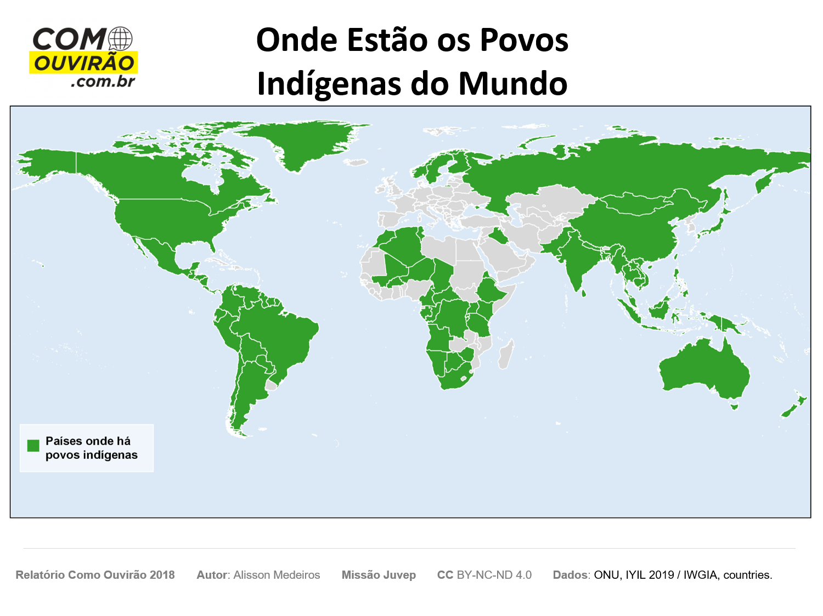
Notes:
http://comoouvirao.com.br/rco/

Slide 33
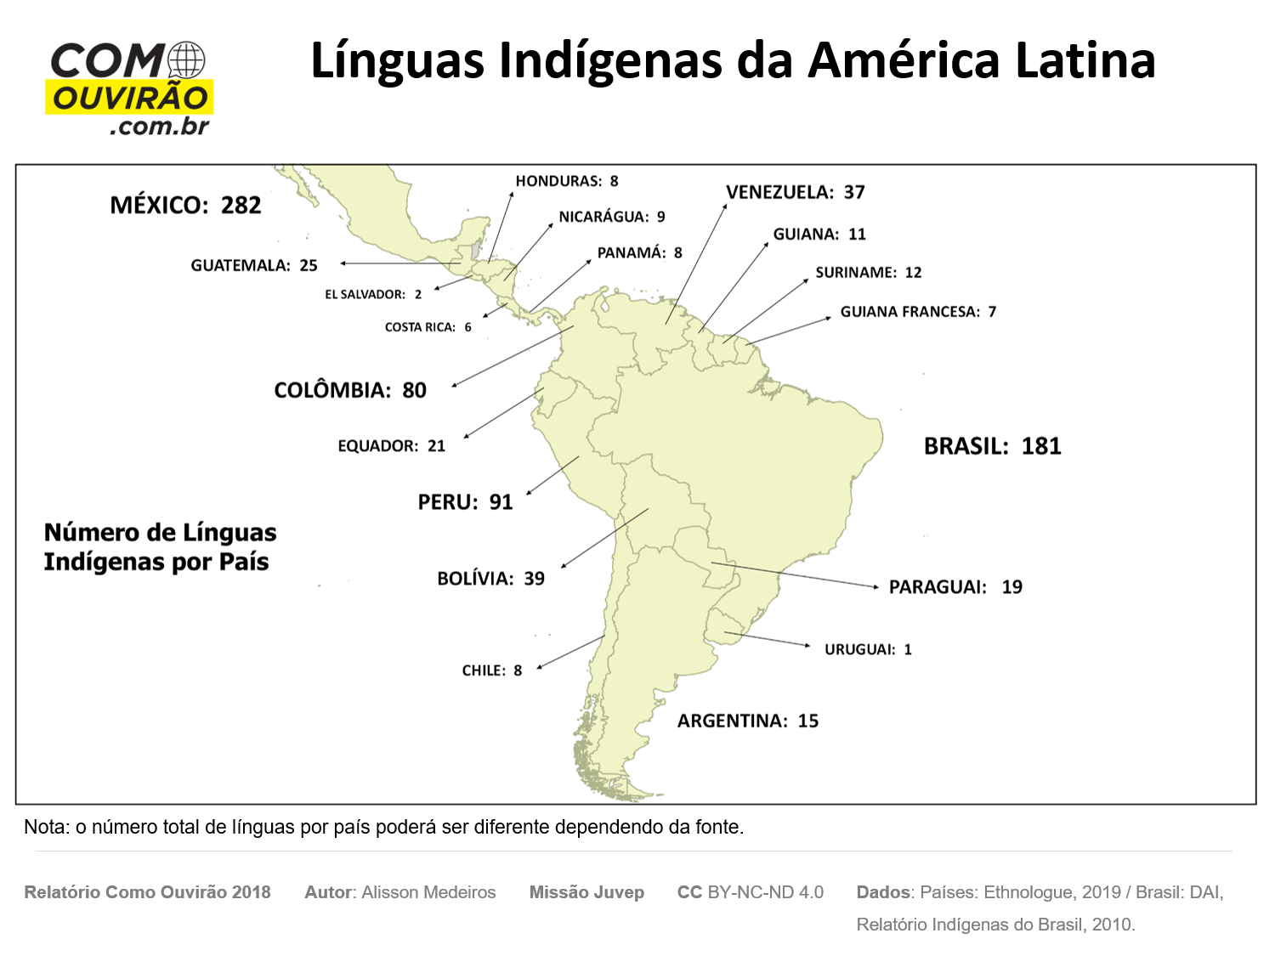
Notes:
http://comoouvirao.com.br/rco/

Slide 34
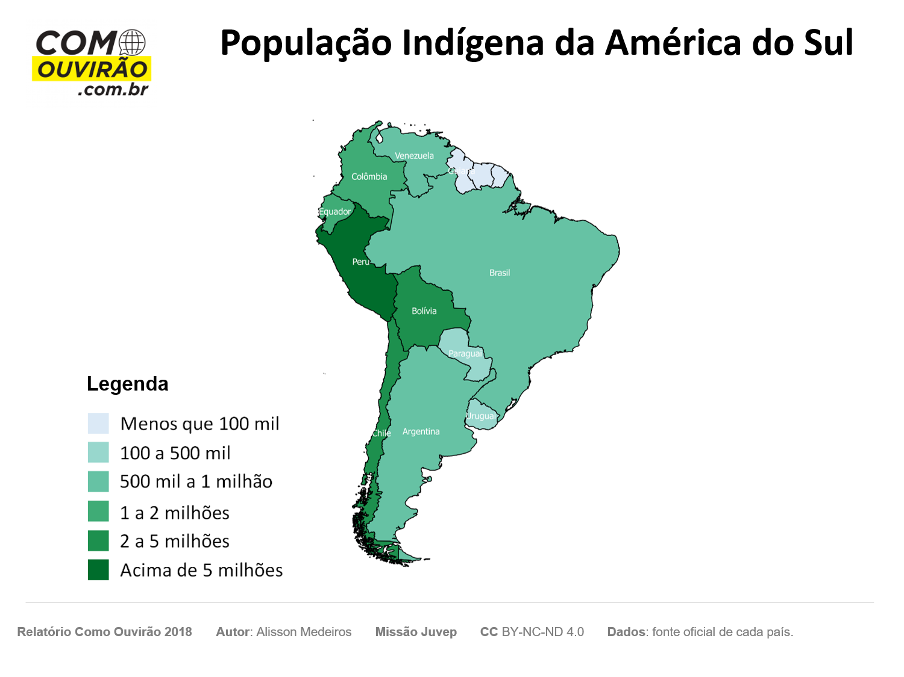
Notes:
http://comoouvirao.com.br/rco/

Slide 35
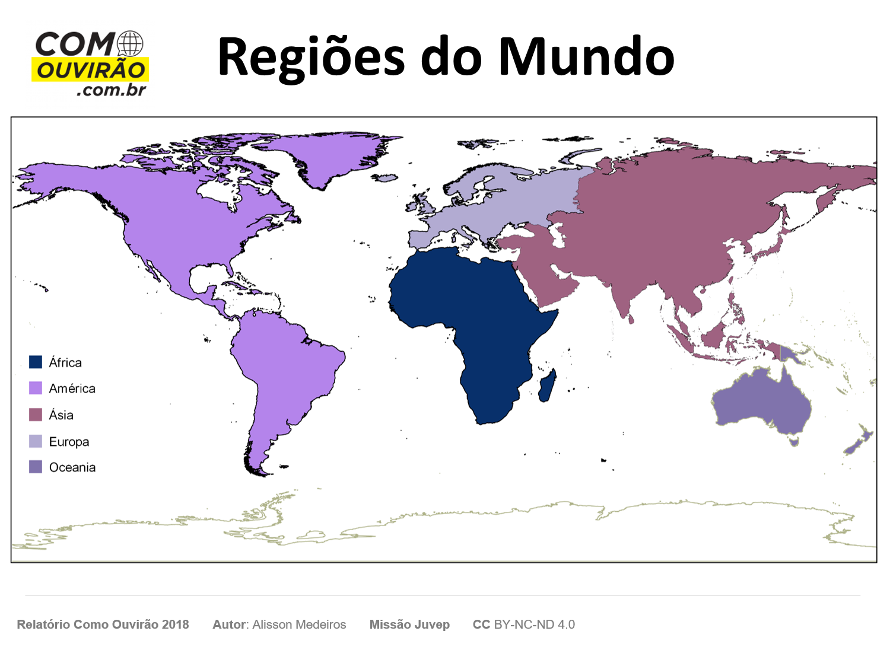
Notes:
http://comoouvirao.com.br/rco/

Slide 36
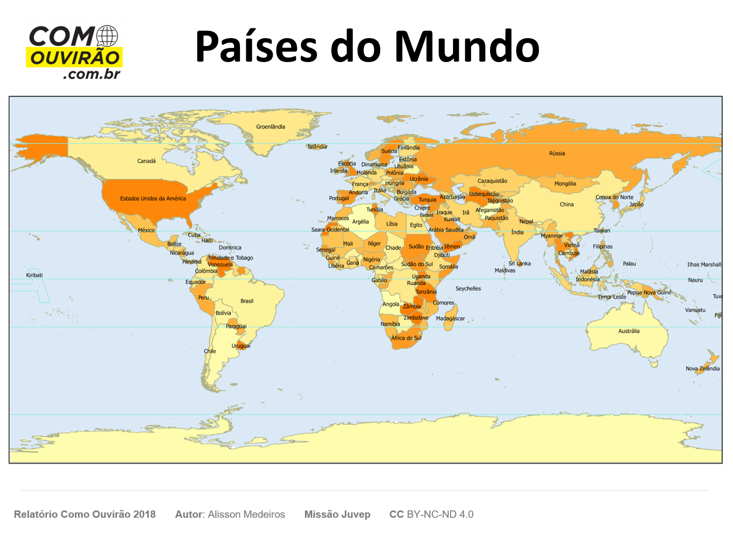
Notes:
http://comoouvirao.com.br/rco/

